Slide 1
Analisis Deskriptif Genre Video Game Berdasarkan Penjualan Global, Regional, Dan Kategori Rating
Kelompok 22 - DALIS

Slide 2
Anggota kelompok
063
065
068
Luana Banjarnahor
Albert Rapael
Sarah Tobing

Slide 3
Outlines
Latar Belakang
Tujuan
Business Understanding
Data Understanding
Data Processing
Modelling
Evaluation
Deployment
Kesimpulan

Slide 4
Latar Belakang
Ketidaktepatan Identifikasi Genre Unggulan Risiko rendahnya penjualan dan tidak optimalnya alokasi anggaran akibat pengembangan genre yang tidak sesuai dengan preferensi pasar global dan regional.
Segmentasi Pasar yang Tidak Berbasis Data Aktual Strategi peluncuran dan promosi berisiko tidak relevan jika tidak mempertimbangkan data penjualan dan demografi pemain secara terintegrasi.
Keterbatasan Visualisasi Analitik Visualisasi statis menyulitkan eksplorasi insight secara dinamis, menghambat pengambilan keputusan yang cepat dan berbasis data.

Slide 5
1. Menentukan genre prioritas yang memiliki potensi pasar tertinggi untuk pengembangan produk. 2. Menyusun strategi peluncuran yang mempertimbangkan kekuatan dan karakteristik pasar regional. 3. Merancang kampanye promosi yang selaras dengan segmentasi demografis berdasarkan preferensi rating.
Tujuan

Slide 6
Implementasi Metode CRISP-DM
Bussines Understanding
Permasalahan Bisnis: Menentukan genre video game yang paling diminati secara global untuk mendukung strategi peluncuran, promosi, dan segmentasi pasar.
Fokus Analitik: Menganalisis variabel genre, platform, wilayah distribusi, dan kategori rating sebagai faktor utama yang memengaruhi performa penjualan dan preferensi konsumen.
Pendekatan Metodologis: Menggunakan kerangka kerja CRISP-DM secara sistematis, mulai dari pemahaman bisnis hingga penyajian insight berbasis data.
Hipotesis Awal:
Genre Action dan Sports memiliki volume penjualan tertinggi secara global.
Preferensi genre berbeda signifikan antar wilayah (Amerika Utara, Eropa, Jepang).
Genre dengan rating Everyone memiliki distribusi penjualan yang lebih luas dan stabil dibandingkan rating Mature.

Slide 7
Implementasi Metode CRISP-DM
B. Data Understanding
Analisis menggunakan dataset Global Video Game Sales yang mencakup penjualan game dari berbagai platform (PlayStation, Xbox, Nintendo, PC) dan wilayah (NA, EU, JP, Others).
Tipe Data: Terdiri dari 11 atribut utama, termasuk data numerik (penjualan, tahun) dan kategorikal (genre, platform). Total data ±16.500 baris.
Missing Value: Ditemukan nilai kosong pada kolom Year dan Publisher, kemungkinan akibat data rilisan lama dan sumber yang tidak lengkap.
Outlier: Berdasarkan box plot kolom Rank, tidak ditemukan outlier. Distribusi data stabil dan dapat langsung digunakan untuk analisis lanjutan.

Slide 8
Implementasi Metode CRISP-DM
C. Data Preprocessing
Data Integration Dua dataset digabung: vgsales.csv dan Cleaned Data 2.csv dari Kaggle, untuk menambahkan kolom Rating yang tidak tersedia di dataset utama. Penggabungan dilakukan berdasarkan kolom Name, memungkinkan analisis konten dan segmentasi berdasarkan rating.
Data Cleaning Nilai kosong pada kolom Year diganti dengan label “Tahun Tidak Diketahui” dan dikonversi ke format teks. Kolom Publisher divalidasi menggunakan rumus kondisional untuk mengidentifikasi entri “N/A” dan menghasilkan kolom baru Validasi Publisher.
Data Transformation Penyesuaian tipe data dilakukan agar penjualan ditampilkan dalam format desimal. Kolom penjualan regional dipivot menjadi dua kolom: Pivot Field Names dan Pivot Field Values. Kolom Rating dikategorikan menjadi “Teen”, “Mature”, dan “Unrated” untuk mempermudah segmentasi dan visualisasi

Slide 9
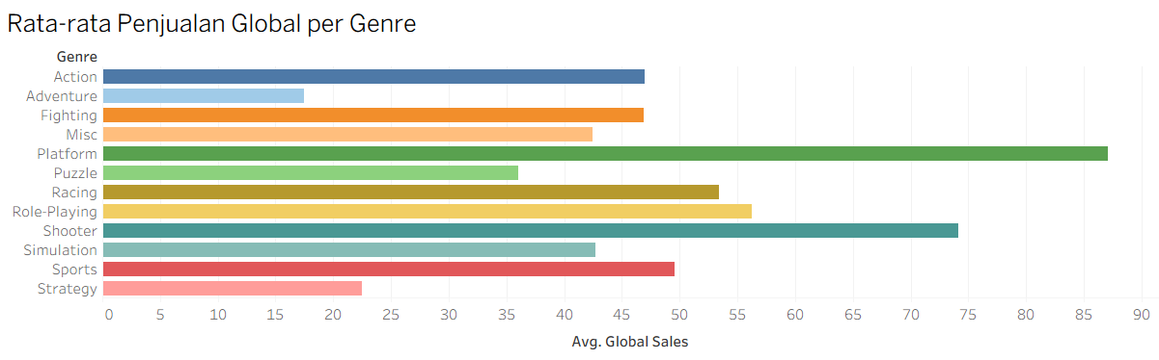
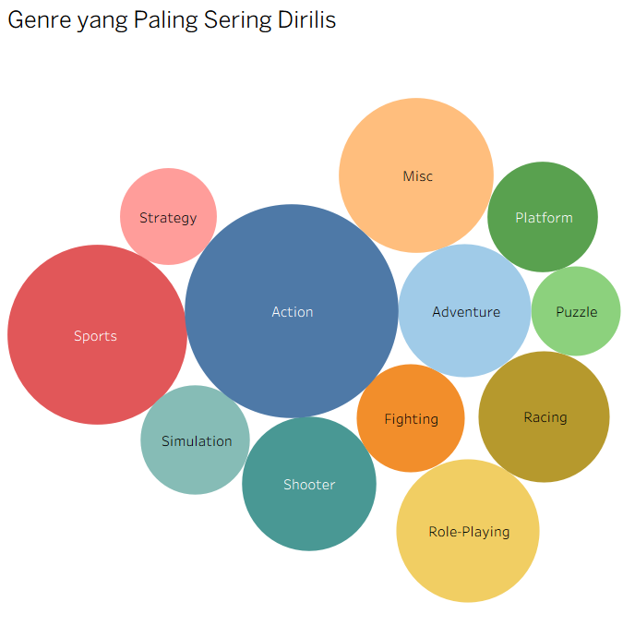
Implementasi Metode CRISP-DM
D. Modelling
2. Analisis Frekuensi Rilis Genre Video Game
Analisis Rata-rata Penjualan Global Berdasarkan Genre

Slide 10
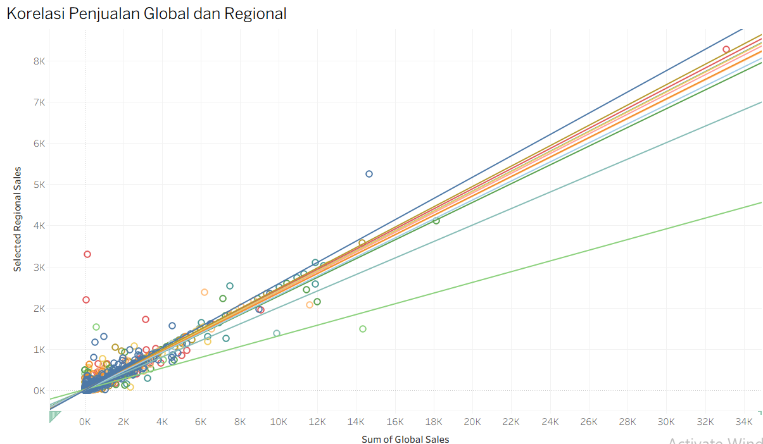
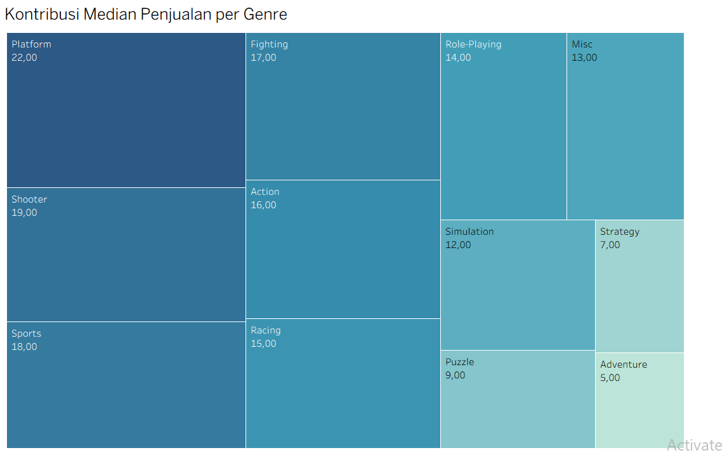
Implementasi Metode CRISP-DM
D. Modelling
4. Analisis Kontribusi Median Penjualan Berdasarkan Genre
3. Analisis Korelasi Penjualan Global dan Regional

Slide 11
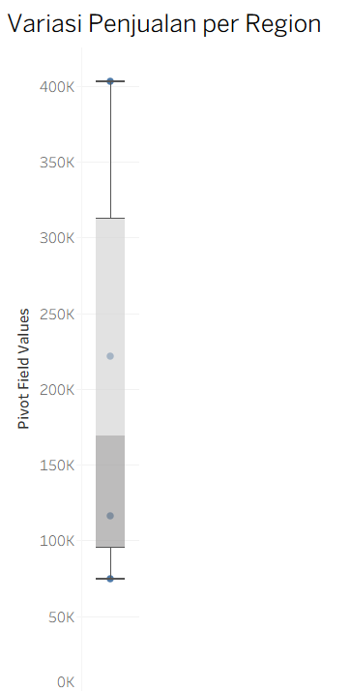
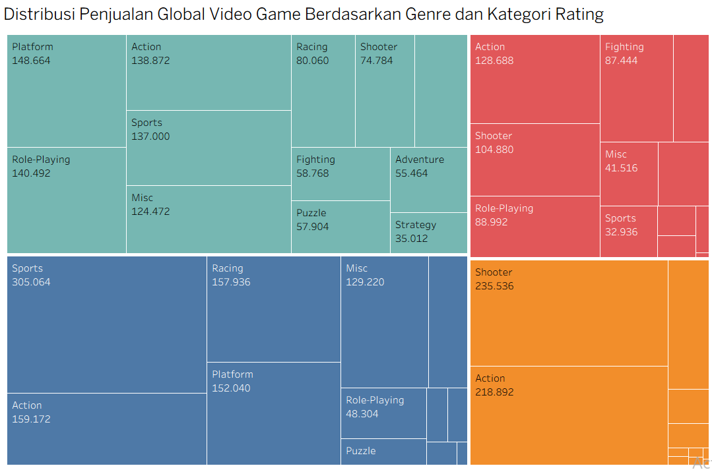
Implementasi Metode CRISP-DM
D. Modelling
6. Analisis Distribusi Penjualan Berdasarkan Genre dan Kategori Rating
5. Analisis Variasi Penjualan Regional

Slide 12
Implementasi Metode CRISP-DM
E. Evaluation
Genre Dominan Secara Konsisten: Platform, Shooter, dan Sports menunjukkan performa penjualan tertinggi dari berbagai pendekatan statistik (mean, median, rating).
Popularitas dan Produksi Tinggi: Genre Action paling sering dirilis, menandakan tingginya permintaan dan siklus produksi aktif.
Strategi Regional dan Demografis: Korelasi positif antara penjualan regional dan global serta distribusi berdasarkan rating memperkuat pentingnya strategi peluncuran yang tersegmentasi secara geografis dan demografis.

Slide 13
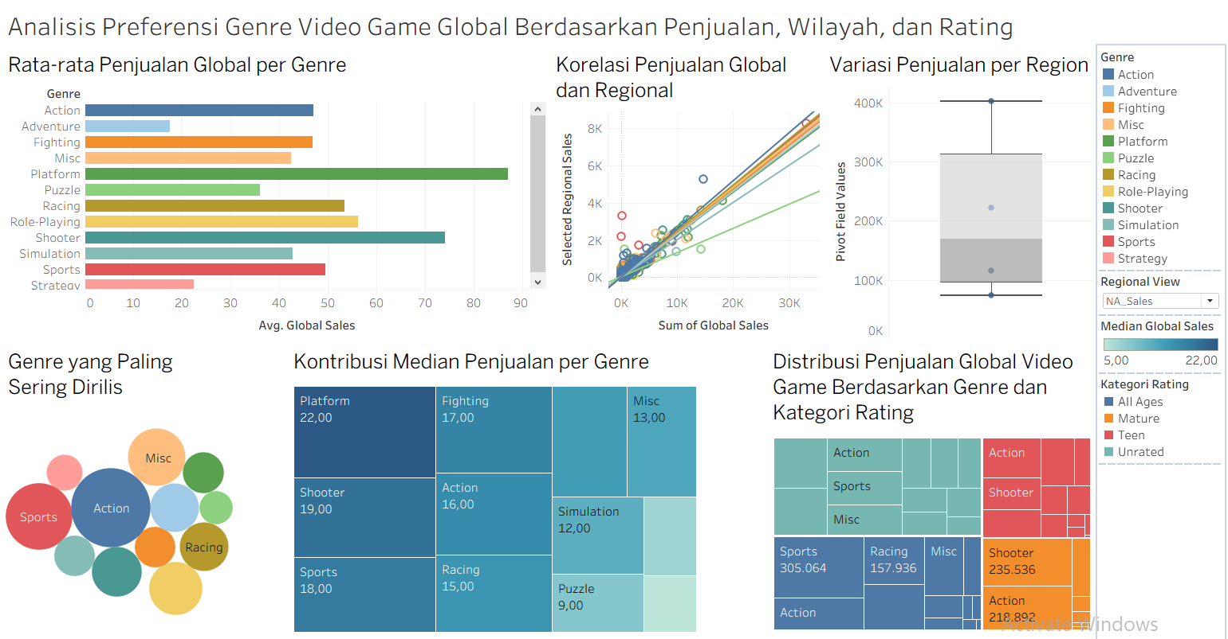
Implementasi Metode CRISP-DM
F. Deployment

Slide 14
Kesimpulan
Genre Platform, Shooter, dan Sports terbukti paling diminati secara global berdasarkan berbagai pendekatan statistik.
Korelasi positif antara penjualan regional dan global menunjukkan pentingnya strategi peluncuran berbasis wilayah.
Dashboard interaktif mendukung eksplorasi insight dan pengambilan keputusan lintas fungsi secara lebih akurat.
Rekomendasi strategis: fokus pengembangan produk, peluncuran regional, promosi berbasis rating, dan pemantauan berkala melalui dashboard.

Slide 15
TERIMA KASIH

